Slide 1
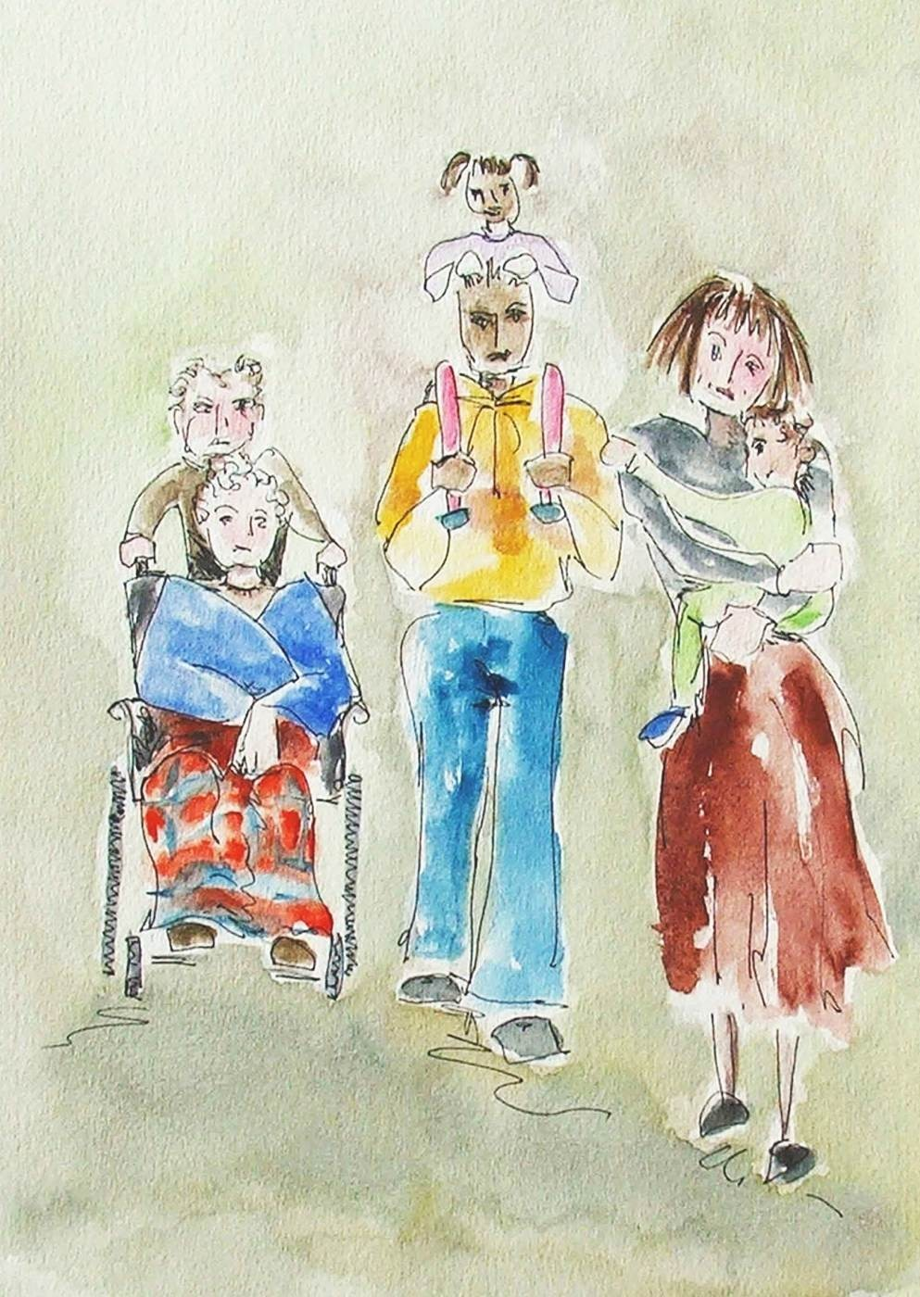


X’e Bağlı Kalıtım
15
İngiltere' deki Guy's ve St Thomas’ Hastanesi ve IDEAS Genetik Bilgi Parkı tarafından hazırlanan broşürlerden kendi kalite standartlarına uygun olarak uyarlanmıştır.
Ocak 2007
Bu çalışma EuroGentest, Avrupa Birliği FP6 tarafından desteklenmiştir. Kontrat Numarası: 512148.
Çeviri; Dr. Türker BİLGEN, Akdeniz Üniversitesi, Tıp Fakültesi, Tıbbi Biyoloji ve Genetik Anabilim Dalı 07059.
Resimler; Rebecca J Kent www.rebeccajkent.com rebecca@rebeccajkent.com
Hastalar ve Aileler İçin Bilgiler

Slide 2
2
15
X’e Bağlı Kalıtım
Bu broşür X’e bağlı kalıtımın ne olduğu ve X’e bağlı hastalıkların nasıl kalıtıldığı hakkında bilgiler vermek üzere hazırlanmıştır. X’e bağlı kalıtımı anlamak için öncelikle genler ve kromozomları tanımak faydalı olabilir.
Genler ve Kromozomlar
Vücudumuz milyonlarca hücreden yapılmıştır. Birçok hücre genlerin tamamını içerir. Genler gelişmemizi ve vücudumuzun nasıl çalışacağını kontrol eden bilgi takımı olarak rol oynarlar. Ayrıca genler göz rengimiz, kan grubumuz ve boyumuz gibi birçok özelliklerimizden sorumludurlar. Binlerce gene sahibiz. Birçok genin her biri için bir kopya anneden, diğer bir kopya babadan olmak üzere iki kopyasını taşırız. Hem anne hem de baba ile benzer karakterlere sahip olmamızın sebebi budur.
Genler kromozom adı verilen küçük ipliksi yapıların üzerinde bulunurlar. Normalde çoğu hücremizde 46 kromozom bulunur.
23 kromozomluk bir takımı annemizden ve diğer 23 kromozomluk takımı babamızdan alırız. Böylece 2 takım 23 kromozoma veya 23 çift kromozoma sahip oluruz.

Slide 3
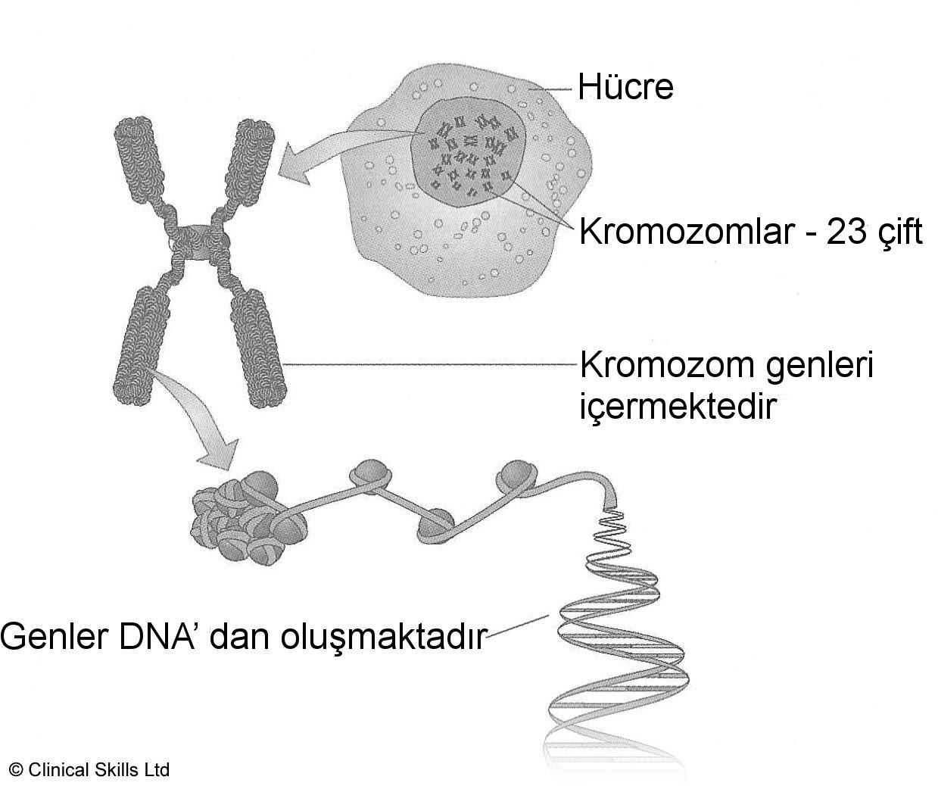
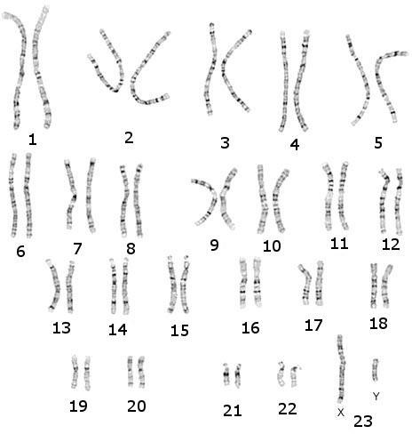
14
Gülhane Askeri Tıp Akademisi’ nin resmi web sayfasıdır. Address: Gülhane Askeri Tıp Akademisi, Askeri Tıp Fakültesi. 06018 – Etlik, ANKARA,
Web: www.gata.edu.tr
3
Şekil 1: Genler, Kromozomlar ve DNA
Ege Üniversitesi’ nin resmi web sitesidir. Genetikle ilgili konularda kısa bilgiler veren ve genetik laboratuvarının güncel olarak hangi hizmetleri verdiğini gösteren web sayfasıdır.
Adres: Ege Üniversitesi Tıp Fakültesi Tıbbi Genetik Anabilim Dalı, Bornova, 35100-İZMIR, Türkiye
Tel: +90 232 390 4917
E-posta: tibbigenetik@mail.ege.edu.tr Web: www.tibbigenetik.med.ege.edu.tr
Şekil 2: 23 çift kromozom büyüklüklerine göre düzenlenmiştir. Kromozom 1 en büyük olandır. Son iki kromozom ise cinsiyet kromozomlarıdır.

Slide 4
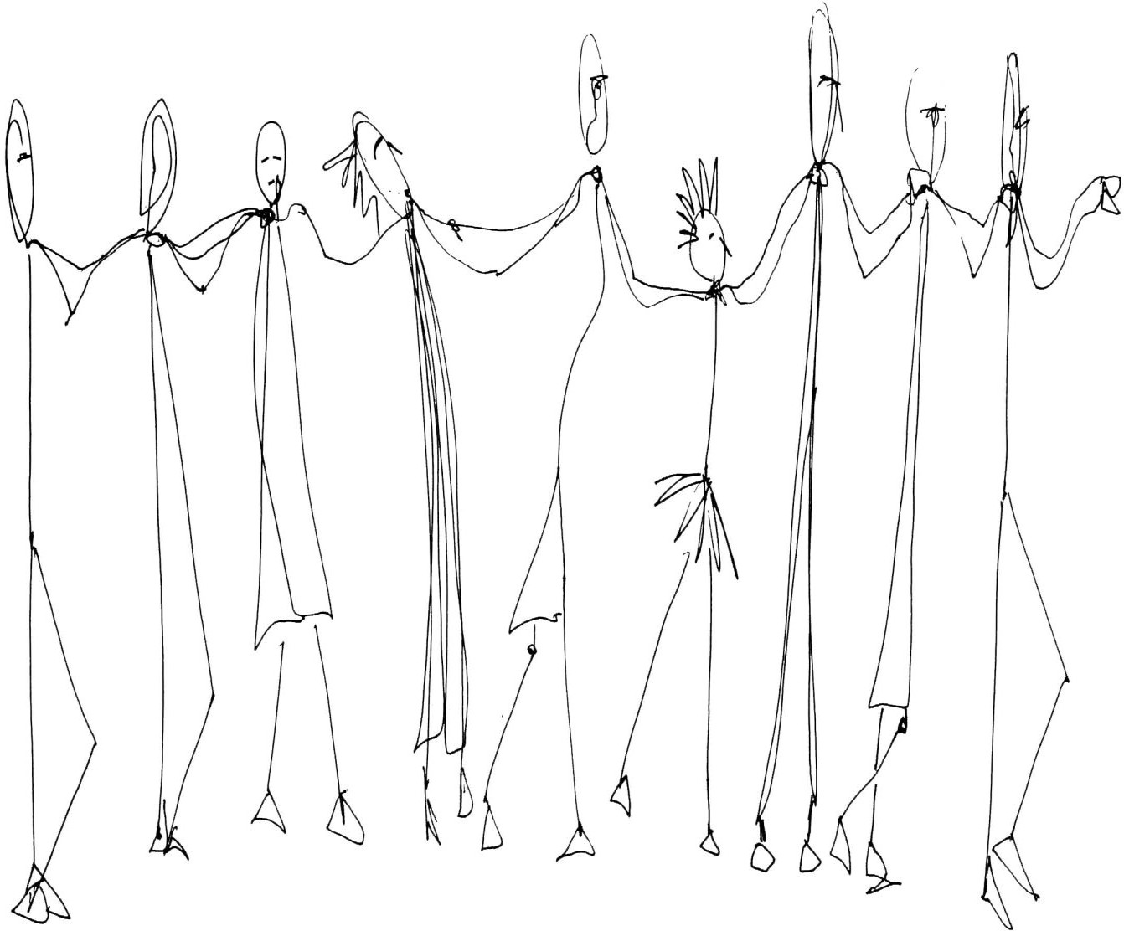
4
Kromozomlar (Şekil 2’ ye bakınız) kadın ve erkeklerde 1 den 22’ ye kadar aynı şekilde numaralandırılır. Bunlar otozomlar olarak isimlendirilir. 23’üncü çift kromozomlar kadın ve erkeklerde farklıdır ve bunlar cinsiyet kromozomları olarak isimlendirilir. İki çeşit cinsiyet kromozomu vardır. Birisi X kromozomu, diğeri ise Y kromozomu olarak isimlendirilir. Kadınlar normalde iki X kromo- zomuna (XX) sahiptir. Bir kadın bir X kromozomunu annesinden alırken, diğerini babasından alır. Erkekler ise normalde bir X ve bir Y kromozomuna sahiptir (XY). Bir erkek X kromozomunu an- nesinden alırken, Y kromozomunu babasından alır. Dolayısıyla Şekil 2, kromozomların son çifti XY olduğu için bir erkeğin kro- mozomlarını göstermektedir.
13
sağlayan, ücretsiz web sayfasıdır. Web: www.eurogentest.org
Ulusal genetik merkezler:
Bu web sayfası Hacettepe Üniversitesi tarafından yaygın genetik hastalıklar hakkında kısa bilgiler vermek üzere hazırlanmıştır.
Adres: Hacettepe Üniversitesi, 06532 - ANKARA Tel: +90 312 305 5000
Web: www.gen.hacettepe.edu.tr
Dr. Zekai Tahir Burak Kadın Sağlığı Eğitim ve Araştırma Hastanesi’ nin resmi web sayfasıdır. Genetik testler ve verilen hizmetler hakkında bilgiler bulmak mümkündür.
Adres: Talatpaşa Bulvarı Samanpazarı / ANKARA Tel: (0312) 306 50 00
E-posta: info@ztb.gov.tr Web: www.ztb.gov.tr
Bazı zamanlarda genin bir kopyasında, genin düzgün
çalışmasını engelleyen bir değişim (mutasyon) olur. Bu değişim, genetik bir hastalığa neden olabilir. Çünkü gen vücuda doğru
bilgileri iletememektedir. X’e bağlı bir genetik hastalık, X kromozomu üzerindeki bir gende meydana gelen değişiklikle ortaya çıkmaktadır.
Ankara Üniversitesi, Pediatrik Moleküler Genetik Bölümü’ nün hazırladığı genetikle ilgili oldukça kapsamlı bilgiler veren resmi web sayfasıdır.
Adres: KORU Mahallesi, 606. Sokak, UYUM Sitesi No: 19. 06530, Cayyolu, ANKARA,
FAX : 90-312-3620581 or 90-312-3201433
www.medicine.ankara.edu.tr/internal_medical/pediatrics/mol-gen
Akdeniz Üniversitesi, Tıp Fakültesi, Tıbbi Biyoloji ve Genetik Anabilim Dalı’ nın resmi web sayfasıdır. Genetik laboratuarlarında yapılan testler ve bölüm hakkında detaylı bilgi bulmak mümkündür.
Adres: Akdeniz Üniversitesi, Tıp Fakültesi, Tıbbi Biyoloji ve
Genetik Anabilim Dalı. Dekanlık Binası 3. Kat Kampus 07059- ANTALYA
Tel: +90 242 2496970

Slide 5
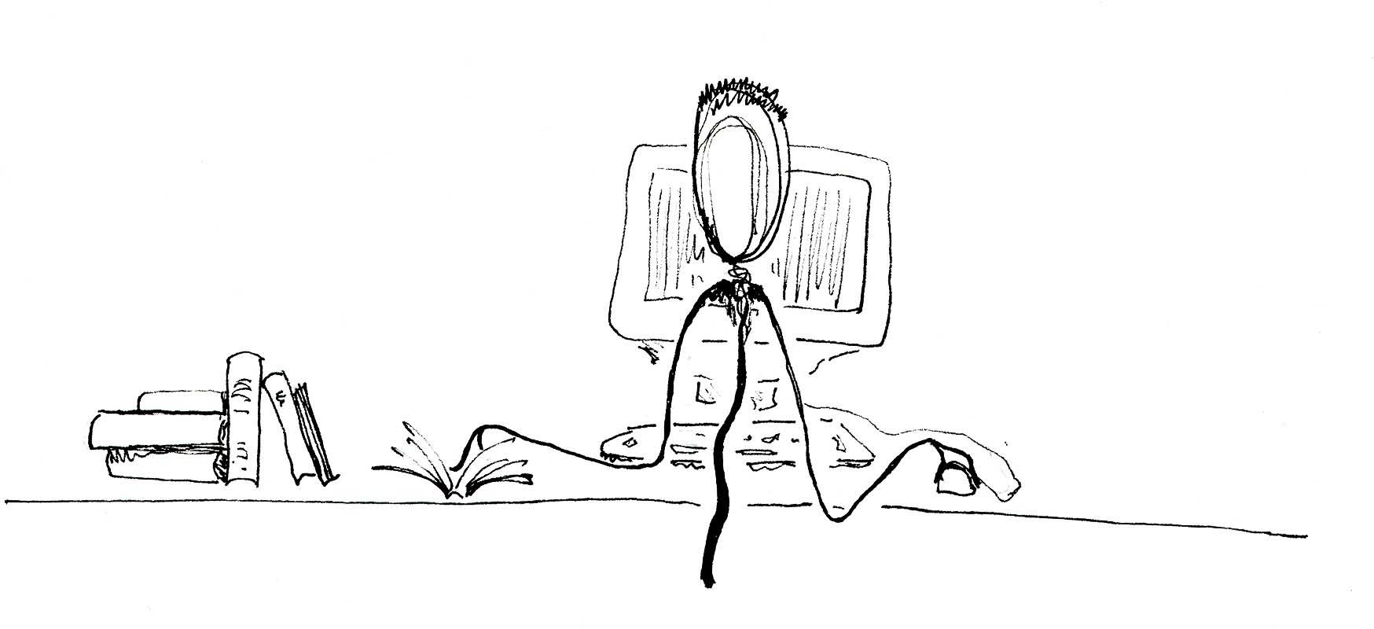

12
5
Bu broşür X’e bağlı kalıtım için hazırlanmış kısıtlı bilgi içeren bir rehberdir. Daha fazla bilgi aşağıdaki web sitelerinden elde edilebilir:
X’e bağlı resesif (çekinik) kalıtım nedir?
Web: www.saglikinfo.com/index.php
Genetik hastalıkları da içeren çeşitli hastalıklar hakkında hastaları bilgilendirmek üzere tasarlanmış bir web sayfasıdır
E-posta: info@saglikinfo.com
X kromozomu büyüme ve gelişme ile ilgili olan birçok geni üzerinde bulundurur. Y kromozomu daha küçüktür ve daha az sayıda gen bulundurur. Dişiler iki X kromozomuna (XX) sahiptir ve bu yüzden bir X kromozomu üzerindeki genin bir kopyası değiştiğinde, diğer X kromozomun üzerindeki normal gen kopyası normal büyüme ve gelişme için yeterli olur, kısaca değişmiş kopyayı destekler. Böyle bir durumda, dişi birey X’e bağlı ortaya çıkan hastalık için sağlıklı, fakat taşıyıcı olur. Taşıyıcılığın anlamı, hasta olmaksızın genin değişmiş bir kopyasının taşınıyor olmasıdır. Bazı vakalarda dişiler hastalığın bazı bulgularını gösterebilirler.
Denge
Fiziksel ve/veya zihinsel yetersizlikleri bulunan çocuklara özel eğitim veren bir merkezdir.
Adres:Yıldırım Beyazıt Cd. No: 112 Yenibosna / İSTANBUL Tel: 0 212 654 37 36
E-posta: info@dengerehabilitasyon.com Web: www.dengerehabilitasyon.com
Orphanet
Nadir hastalıklar, klinik denemeler, ilaçlar ve tüm Avrupa’daki destek grupları hakkında bilgi sağlayan ücretsiz web sayfasıdır. Web: www.orpha.net
Erkekler bir X ve bir Y kromozomuna (XY) sahiptirler. Bu yüzden eğer erkeğin X kromozomu üzerindeki genlerden biri bir değişikliğe sahipse, değişmiş kopyayı destekleyecek diğer kopyaya sahip değildir. Böylece, bu erkek hasta olacaktır. Bu yolla kalıtılan hastalık X’e bağlı resesif (çekinik) hastalık olarak bilinir. Hemofili A ve Duchenne muscular dystrophy X’e bağlı hastalıklara örnek olarak verilebilir.
EuroGentest
Genetik testler ve tüm Avrupa’daki destek grupları hakkında bilgi

Slide 6
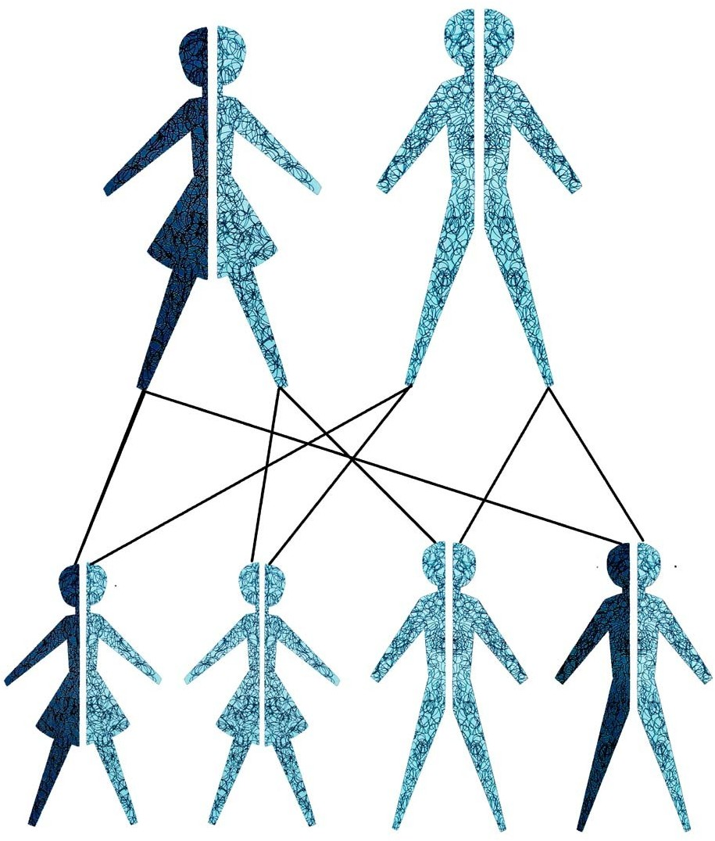


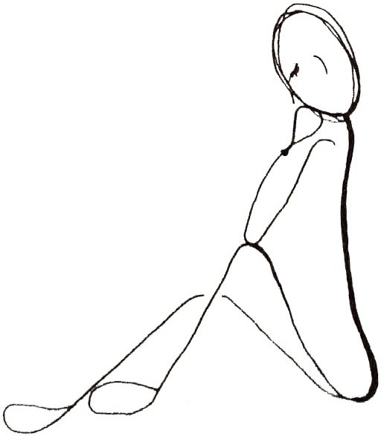
6
X’e bağlı kalıtılırlar?
11
resesif
(çekinik)
hastalıklar
nasıl
veremeyecektir.
Değişmiş gen düzeltilemez – Kişinin yaşamı buyunca kalıcıdır.
Resim 3: X’e bağlı hastalıklar taşıyıcı dişi tarafından çocuklarına nasıl aktarılırlar?
Değişmiş gen bir insandan diğerine bulaşan bir durum değildir, dolayısıyla kan bağışı yapabilirler.
taşıyıcı dişi
etkilenmemiş (sağlıklı) erkek
İnsanlar ailede bulunan bir genetik hastalıktan dolayı kendilerini suçlu hissedebilirler. Bu durumun oluşmasında kimsenin bir kusuru olmadığı ve buna sebep olacak hiç bir şey yapmadığını akılda bulundurmak önemlidir.
normal gen
etkilenmiş (mutant) gen
taşıyıcı dişi
etkilenmemiş (sağlıklı)
dişi
etkilenmemiş (sağlıklı) erkek
etkilenmiş (hasta) erkek

Slide 7
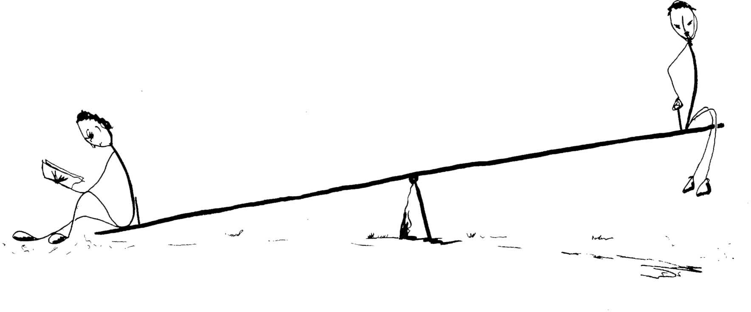
10
bebeğin hastalığı taşıyıp taşımadığını göstermek için gebelikte yapılan testler mevcuttur (daha fazla bilgi için CVS ve amniyosentez broşürlerine bakınız). Bu, doktorunuzla ve diğer uzmanlarla görüşmeniz gereken bir durumdur.
7
Diğer aile bireyleri
Eğer ailedeki her hangi bir kişi X’e bağlı bir hastalığa sahipse veya taşıyıcı ise, bunu diğer aile bireyleri ile görüşmeyi isteyebilir. Bu diğer aile bireylerine, eğer istiyorlarsa, kan testi ile taşıyıcı olup olmadıklarını görme seçeneği sunar. Ayrıca bu bilgi diğer aile bireylerinin teşhis edilmesine yardımcı olabilir. Bu özellikle çocukları olan veya gelecekte çocuk sahibi olması muhtemel aile bireyleri için önemli olabilir.
Bazı kişiler bir genetik hastalığı ailenin diğer bireylerine söylemekte güçlük çekebilir. Ailede endişe yaratacaklarını düşünebilirler. Bazı ailelerde, bireyler akrabaları ile olan
Eğer taşıyıcı dişi bir erkek çocuğa sahipse, bu dişi ya normal geni taşıyan X kromozomunu ya da değişmiş geni taşıyan X kromozomunu erkek çocuğuna verecektir. Bu nedenle her bir erkek çocuk %50 (veya ½) şansla değişmiş geni alarak hasta
bağlantılarını kaybetmiş olduğunu düşünebilirler. ailelerle sıkça karşılaşır
ve yeniden iletişim kurmanın güç Genetik uzmanları böyle durumdaki ve diğer aile üyeleri ile bu durumu
olacaktır. Ayrıca normal geni taşıyan X kromozomunu
annesinden alma ve sağlıklı, normal olma şansı da %50’dir (iki X
konuşmanıza yardımcı olmayı teklif edebilirler.
kromozomundan biri). Bu şans her bir erkek çocuk için aynıdır.
Hatırlanması gereken noktalar
Taşıyıcı dişiler bir normal X kromozomuna ve bir de değişmiş geni taşıyan X kromozomuna sahip olduklarından, değişmiş geni çocuğuna aktarma şansı %50’dir. Eğer bir erkek çocuk annesinden değişmiş geni taşıyan X kromozomunu alırsa hasta olur. Kız çocuk değişmiş geni annesinden alırsa, annesi gibi taşıyıcı olur.
X’e bağlı hastalığa sahip bir erkek, değişmiş geni taşıyan X kromozomunu kız çocuklarına aktaracaktır ve kızlarının tümü bu hastalık için taşıyıcı olacaklardır. Erkek değişmiş geni taşıyan X kromozomunu asla erkek çocuklarına
Eğer taşıyıcı dişi bir kız çocuğa sahipse, bu dişi ya normal geni taşıyan X kromozomunu ya da değişmiş geni taşıyan X kromozomunu çocuğuna verecektir. Bu yüzden her bir kız çocuk
%50 (veya ½) şansla değişmiş geni alarak annesi gibi taşıyıcı
olacaktır. Ayrıca normal geni taşıyan X kromozomunu
annesinden alma ve normal olma şansı da %50’dir. Bu şans her bir kız çocuk için aynıdır.

Slide 8
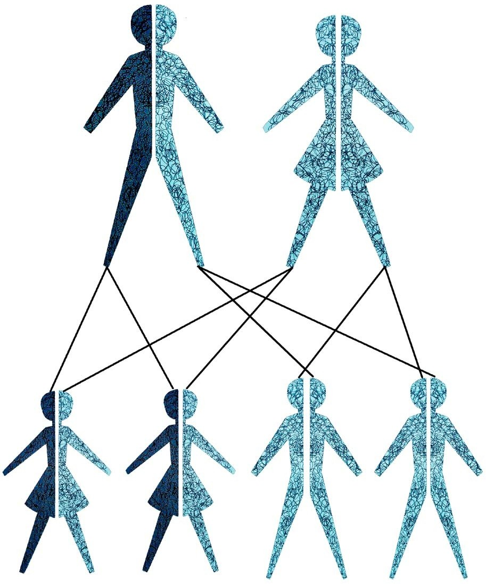
8
Resim 4: X’e bağlı hastalıklar hasta bir tarafından nasıl aktarılırlar?
9
Eğer X’e bağlı bir hastalığa sahip bir erkek bir kız çocuğa sahipse, bu erkek değişmiş geni taşıyan X kromozomunu her zaman kız çocuklarına verecektir. Çünkü erkek bir tek X kromozomuna sahiptir ve bu X kromozomunu her zaman kız çocuklarına aktaracaktır. Bu nedenle kız çocuklarının hepsi taşıyıcı olacaktır. Kız çocukları hasta olmayacak, ancak bu taşıyıcı kızların erkek çocukları hastalık riskine sahip olacaklardır.
erkek
etkilenmiş (hasta) erkek
etkilenmemiş (sağlıklı) dişi
normal gen
Eğer X’e bağlı bir hastalığa sahip bir erkek, erkek çocuğa sahipse, bu erkek çocuk babasından değişmiş geni taşıyan X kromozomunu asla almayacaktır. Çünkü baba sahip olduğu cinsiyet kromozomlarından (XY) sadece Y kromozomunu erkek çocuklarına verecektir. Baba X kromozomunu sadece kız çocuklarına verebilmektedir.
etkilenmiş (mutant) gen
Eğer hastalık bir ailede ilk defa bir çocukta ortaya çıktıysa durum nedir?
Bazen ailede X’e bağlı bir hastalık ilk defa bir çocukta ortaya çıkabilir. Bu durum, bebeği meydana getiren annenin yumurtası ve babanın sperminde ilk defa oluşmuş bir gen değişikliği ile ortaya çıkmış demektir. Böyle bir durumda hem anne hem de baba taşıyıcı değillerdir. Aynı hastalıktan etkilenmiş başka bir hasta çocuğa sahip olma olasılığı düşüktür. Buna karşın değişmiş geni taşıyan hasta çocuk, bu hastalığı kendi çocuklarına aktarabilir.
Taşıyıcılığın test edilmesi ve Hamilelik sırasındaki testler
taşıyıcı dişi
taşıyıcı dişi
etkilenmemiş (sağlıklı) erkek
etkilenmemiş (sağlıklı) erkek
X’e bağlı geçen bir hastalığın bulunduğu ailenin bireyleri için birçok seçenek olabilir. Taşıyıcı testi, değişmiş geni taşıyan dişiler için mevcut olabilir. Taşıyıcılık durumunun belirlenmesi, gebelik planlamasında çok yararlıdır. Bazı X’e bağlı hastalıklarda

